Slide 1
Методика обучения «Пластилинографии» детей в ДОУ
Воспитатель:
Мамаева Наталья Юрьевна

Slide 2
Что такое пластилинография?
«графия» - создавать, изображать,
«пластилин» - материал, при помощи которого осуществляется осуществление замысла.
Суть пластилинографии заключается в создании плоскостного или рельефного изображения с помощью мягких материалов, путем их размазывания по поверхности.

Slide 3
Пластилинография способствует
Развитию психических процессов: внимания, памяти, мышления, восприятия, воображения, творческих способностей.
3. Развитию пространственной ориентации. Дети учатся планировать свою работу и доводить её до конца.
4. Развитию мелкой моторики рук: укрепляется сила рук, движения обеих рук становятся более согласованными. Рука ребёнка подготавливается к освоению навыка письма.
5. Снятию мышечного напряжения и расслаблению.
6. Интеграция образовательных областей (по ознакомлению с окружающим миром и природой, развитию речи, и т. д.) .

Slide 4
Основные цели и задачи обучения дошкольников «Пластилинографии»
Формирование навыков работы с пластилином, развитие интереса к художественной деятельности.
Освоение новых приемов (скатывания, надавливания, размазывания) и создание с их помощью сюжетных картин.
Обучение умению ориентироваться на листе бумаги.
Развитие мелкой моторики, координации движений рук, глазомера.
Воспитание усидчивости, аккуратности в работе, желания доводить начатое дело до конца.
Развитие художественного творчества, эстетических чувств.

Slide 5
Виды «Пластилинографии»
Прямая пластилинография
Обратная пластилинография
Модульная пластилинография
Мозаичная пластилинография
Контурная пластилинография
Многослойная пластилинография
Фактурная пластилинография

Slide 6
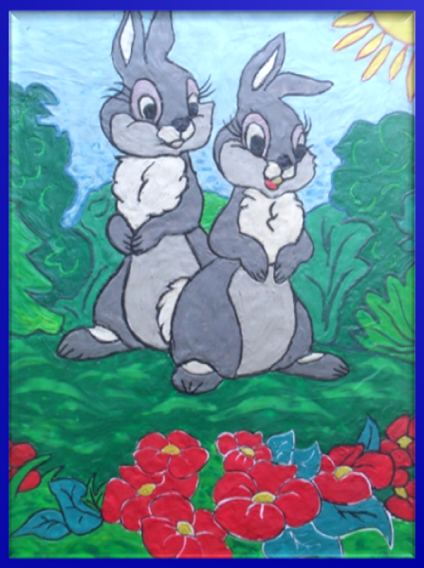
Прямая пластилинография
Прямая пластилинография - изображение лепной картины на горизонтальной поверхности. В данной технике могут работать все дети, начиная с младшего возраста. Для этого возраста можно подготовить простые, несложные изображения без мелких деталей. Такой рисунок лучше заполнять более мягким пластилином, таким как восковой. Аппликацию в данной технике надо выполнять на плотном картоне. Размазывать пластилин лучше всего пальцами, так получается эффект мазка масляными красками.

Slide 7
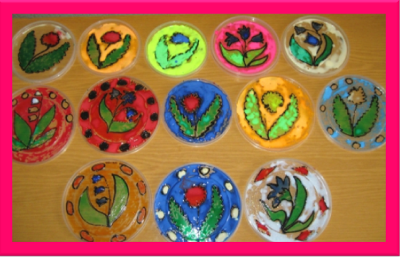
Обратная пластилинография
Обратная пластилинография (витражная) - изображение лепной картины с обратной стороны прозрачной поверхности. Такой вид пластилинографии с детьми используется на пластике или оргстекле.
Рисунок наносится маркером, а потом наносится пластилин. Пластилин для начала надо хорошо размять, разогреть. Когда пластилин станет мягким, наносим его на поверхность, наносить можно при помощи рук или стека. Тщательно размазывая по стеклу так, чтобы слой пластилина был тонкий.

Slide 8
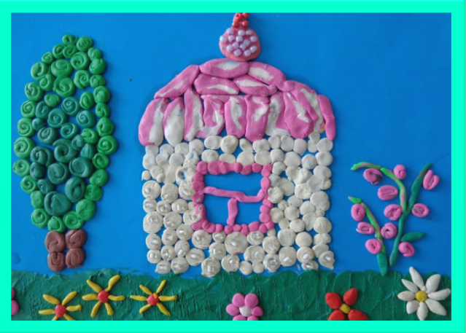
Модульная пластилинография
Это - изображение лепной картины с использованием различных элементов валиков, шариков, дисков.
Такая техника пластилинографии является сложной, потому что ребенку необходимо овладеть всеми приемами лепки. Сначала мы переносим рисунок на поверхность и начинаем заполнять каждый элемент рисунка пластилином соответствующего цвета. Это можно сделать с помощью небольшими штрихами, целыми деталями или жгутиками.

Slide 9
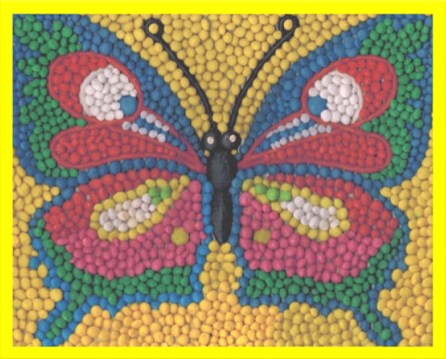
Мозаичная пластилинография
Это- изображение лепной картины с помощью шариков из пластилина. Данная техника является самой простой в пластилинографии, так как все элементы скатываются в шарик. Самое главное подбирать красивые цвета и аккуратно заполнить рисунок, не выходя за контуры.

Slide 10
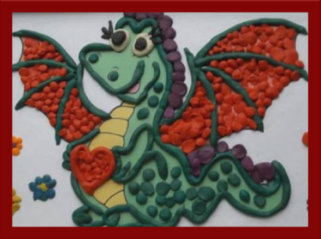
Контурная пластилинография
Это - изображение рисунка при помощи жгутов.
Данная техника требует от ребенка усидчивости и кропотливой работы, поэтому данная техника больше подойдет для старших групп. Пространство рисунка заполняем жгутиками, которые были предварительно подготовлены ребенком или воспитателем. Воспитатель может подготовить такие жгуты при помощи шприца. Пластилин помещаем в шприц, а шприц в горячую воду. Через 2-3 минуты можно выдавливать пластилин, получаются одинаковые жгутики.

Slide 11
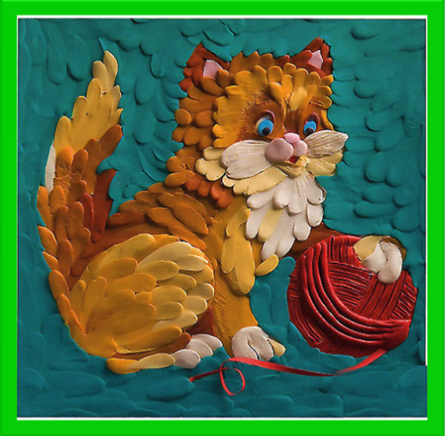
Многослойная пластилинография
Это объемное изображение лепной картины с последовательным нанесением нескольких слоев.
С помощью такой техники можно выполнить очень яркий и красивы сюжет.
Такая техника подойдет для изображения пейзажа, когда один слой закрывается другим. Бывает что в картине есть такие элементы, которые сложно вылепить, для того чтобы их выполнить на отдельной бумаге наносят тонкий слой пластилина, вырезают с помощью ножниц и наклеивают на картину.

Slide 12
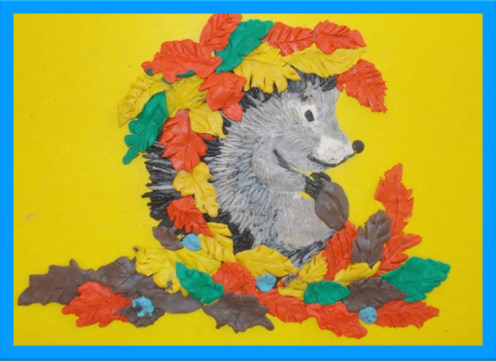
Фактурная пластилинография
Это изображение больших участков картин на горизонтальной поверхности с более выпуклым изображением.
Такую технику можно выполнять при помощи валиков, с нанесением риссунка.
Раскатываем пластину, предварительно выровняв ее при помощи скалки, а затем наносится узор валиком или штампиком.

Slide 13
Этапы обучения детей пластилинографии
1. Подготовительный
На данном этапе дети осваивают приемы лепки, такие как:
- надавливание
- придавливание
- примазывния
- отщипывание маленького кусочка пластилина
- скатывание пластилина в шарик между двумя пальцами
Так же на данном этапе у детей вырабатываются умения работать на ограниченном пространстве.

Slide 14
Основной этап
На данном этапе дети учатся:
- не выходить за контуры рисунка
- размазывать пластилин пальцем по всему рисунку
- использовать в работе несколько цветов пластилина
- при выполнении использовать вспомогательные предметы (косточки, горошки, бусины, перышки, крупу и т.д.)
- пользоваться стеком
- доводить начатую работу до конца
- выполнять аккуратно работу
- выполнять коллективные работы
- действовать по образцу и словесному указанию воспитателя

Slide 15
Заключительный этап
На заключительном этапе дети учатся:
- самостоятельно решать творческие задачи
- выбирать рисунок для работы
- формируются личностные отношение к своей работе

Slide 16
Методические рекомендации
Изучение техники пластилинография с дошкольниками следует начинать с небольших сюжетных картинок. Это надо для того чтобы не испугать ребенка трудностью выполнения работы.
Когда мы только начинаем знакомить ребенка с данной техникой мы даем готовый рисунок, а ребенку остается только заполнить рисунок пластилином. В дальнейшем, когда ребенок освоил данную технику, он может самостоятельно переводить рисунок с помощью копировальной бумаги.
Перед работой дети должны определиться с фоном. Фон может быть уже готовый, а также ребенок сам может затонировать фон пластилином.
Для того, чтобы затанировать фон мы берем пластилин скатываем его в колбаску, а затем выкладываем на фон, прижимаем к картону и начинаем размазывать пластилин по всему пространству фона, сохраняя линию возле контура рисунка, картон или другой материал, который служит основой для лепной картины. Основа картины может поворачиваться ребенком в любом направлении.
После того, как фон картины готов, переходим к частям основного изображения.

Slide 17
Работа с основным сюжетом
Первый этап «Подготовка контура изображения»
Все линии изображения должны быть хорошо видны для того, чтобы было легче ориентироваться в изображении
Второй этап «Работа с фрагментами основного изображения»
Для того, чтобы у каждого ребенка линии рисунка хорошо были видны. Воспитатель должен проверить у каждого ребенка, на сколько, хорошо видна линия контура рисунка. Если линии контура закрыты пластилином, то надо дать ребенку стек и попросить его убрать лишний пластилин стеком, чтобы был виден контур рисунка. Теперь приступаем к закрытию пластилином основного фрагмента изображения. Для этого надо чтобы пластилин был мягким, хорошо разогретым. Дети знакомы уже с приемами лепки – отщипывание, примазывание. Мы лишь говорим детям, что для того, чтобы линии контура получились ровными, мы отщипываем от большого куска маленький кусочек, прикладываем его к основе и начинаем примазывать большим пальцем. Для выделения более мелких частей мы примазываем указательным пальцем.
Третий этап «Выделение контурных линий»
когда весь рисунок заполнен пластилином у нас остаются незакрытыми контурные линии изображения. Мы можем замазать их пластилином или скатать маленькие, тоненькие жгутики и выложить ими контур. Вместо жгутиков можно скатать маленькие шарики и шариками выложить контур изображения.

Slide 18
Приемы обучения работы с пластилином
Воспроизведение движений в воздухе. Детям предлагают показать в воздухе, как они будут раскатывать «бревнышки».
Совместные действия. Если ребенок не сразу может выполнить какой-либо прием самостоятельно, воспитатель берет его пальчик в свою руку и вместе с ним выполняет действие.
Коллективная деятельность: дети на больших листах бумаги (фон) выполняют работу с общим сюжетом. Сначала на своих рабочих местах делают «заготовки», а потом подходят к фону. Пока они не освоят технику прижима к фону, он находится в горизонтальном положении; как только дети научатся прижимать к нему детали, фон располагается вертикально. Такая последовательность действий позволяет детям менять позу во время занятия.
Стихи, загадки подбираются к теме занятия и помогают изображению характерных особенностей объекта.
Вопросы к детям должны иметь наглядную опору и соответствовать той деятельности, которую они выполняют.
Игровая мотивация. Педагог создает проблемную ситуацию и ставит перед детьми для ее разрешения проблемную задачу, наталкивая на поиск путей и средств решения, в результате чего и происходит овладение знаниями, навыками, умениями и развитие мыслительных способностей.

Slide 19
Игровые приемы - это способы совместного развития сюжетно-игрового замысла путем постановки игровых задач и выполнения соответствующих игровых действий, способы, направленные на обучение и развитие детей.
Игровая задача – своеобразная формулировка цели предстоящих игровых действий, например «Поможем мишке собрать шишки». После постановки игровой задачи с детьми разыгрываются игровые действия. В условиях игрового действия рождается воображаемая ситуация.
В конце деятельности следует педагогическая оценка, которая является одним из важнейших приемов обучения. Оценке подлежит как результат решения учебной задачи, так и ход ее выполнения.
Поощрение - в течение всего процесса выполнения работы надо хвалить, подбадривать каждого малыша, а в конце занятия еще раз, внимательно рассмотрев работы маленьких авторов, особо отметить их старание, вспомнить, что и зачем делали на занятии, смогли ли кому-то помочь, кого-то спасти, обрадовать и т. д.

Slide 20
Рекомендации по работе с пластилином:
1) Твердый пластилин разогреть перед занятием в емкости с горячей
водой из-под крана (но не заливать кипятком).
2) При работе с пластилином следует использовать как основу не тонкие листы бумаги, а плотный картон, чтобы не происходило ее деформации при выполнении приемов придавливания, примазывания, сглаживания поверхностей создаваемых предметов.
3) Чтобы картинка со временем не потеряла своей привлекательности, следует основу с предварительно нарисованным контуром или без него покрыть скотчем. Это поможет избежать появления жирных пятен, работать на скользкой поверхности легче и при помощи стеки проще снять лишний пластилин, не оставляя следов.
4) На рабочем столе ребенка обязательно должна быть тканевая салфетка для рук, чтобы он мог воспользоваться ею в любое время, а после выполненной работы сначала вытереть руки салфеткой, а затем вымыть их водой с мылом.
5) Работа с пластилином требует физических усилий, поэтому в процессе ее выполнения рекомендуется чаще применять физкультминутки и разминки.

